Slide 1
Биоми бореалног и хладног појаса
6. предавање

Slide 2
СУБАРКТИЧКА – СУБПОЛАРНА- БОРЕАЛНА КЛИМА
Boreal – далеко северно (лат.)
Субарктичка клима (позната и као субполарна или бореална клима) заступљена је од 50° до 70° северне географске ширине
Представља прелазну зону од умерене ка поларној зони, али припада умереној зони
Карактерише се дугим, врло хладним зимама (температуре падају и до −40°C) и кратким прохладним до умереним летима (просечно 10°C али могу некад достићи 30°C).
Лета трају један до три месеца, а 5 до 7 месеци температуре су испод 0°C.

Slide 3
СУБАРКТИЧКА – СУБПОЛАРНА- БОРЕАЛНА КЛИМА
Ниске количине падавина али могу да варирају у различитим деловима овог појаса (ближе океанима су веће количине падавина). Али захваљујући нижим температурама, евапотранспирација (испаравање воде из тла) је ниска, па је земљиште влажно. Уз то зими има пуно снега. Као последица ниских температура вода у земљишту је смрзнута, а лета су недовољно топла да би се отопила вода у дубљим слојевима тла. Зато се ова подлога зове ПЕРМАФРОСТ.

Slide 4
СУБАРКТИЧКА – СУБПОЛАРНА- БОРЕАЛНА КЛИМА
Ова клима је заступљена:
Евроазија – од обала Атлантског до обала Тихог океана: северна половина Скандинавског полуострва, Сибир, полуострво Камчатку, острва Сахалин и Курилска острва северно од Јапана
Северна Америка – између обала Тихог и Атлантског океана: Аљаска и већи део Канаде
Подтип ове климе са мање падавина заступљен је у северној Монголији и у граничном појасу Русије
На јужној полулопти нема великих копнених маса које би имале ову климу

Slide 5
СУБАРКТИЧКА – СУБПОЛАРНА- БОРЕАЛНА КЛИМА
Ови климатски услови заступљени су и у високим планинским областима у разним земљама Евроазије (Алпи у Француској, Аустрији, Италији и Швајцарској, Татре у Пољској, Балканске планине, планинске области Шкотске, Немачке, Турске, Шпаније, Румуније, Ирана, Таџикистана, Кине)
Северне Америке (Стеновите планине, Беле планине)

Slide 6
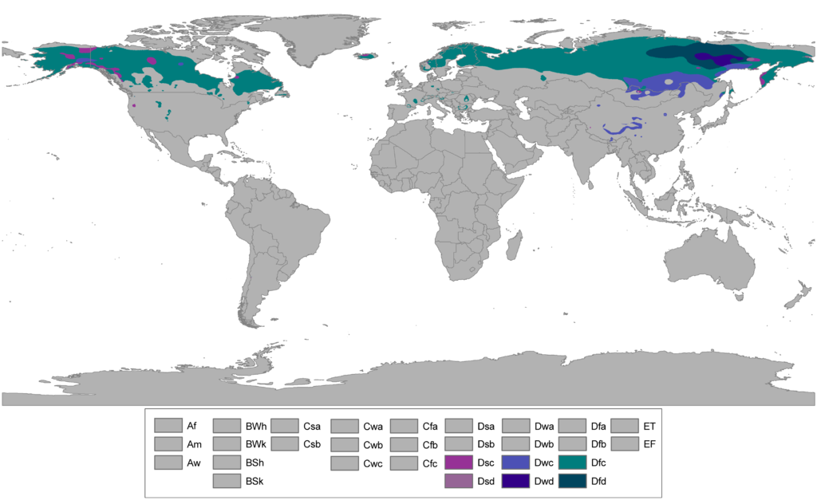
СУБАРКТИЧКА – СУБПОЛАРНА- БОРЕАЛНА КЛИМА
Копенова класификација климатских типова

Slide 7
СУБАРКТИЧКА – СУБПОЛАРНА- БОРЕАЛНА КЛИМА
Биљни и животињски свет је заступљен са мало врста – низак диверзитет, јер само отпорне и добро прилагођене врсте могу преживети дуге и хладне зиме.
У овој климатској области карактерисичан је биом ТАЈГЕ односно биом бореалних четинарских шума (конифера). Ово је највећи шумски биом на Земљи, а већина шума су у Русији и Канади.
Сем екосистема четинарских шума, ту се могу наћи и екосистеми мочвара, река и бројних језера

Slide 8
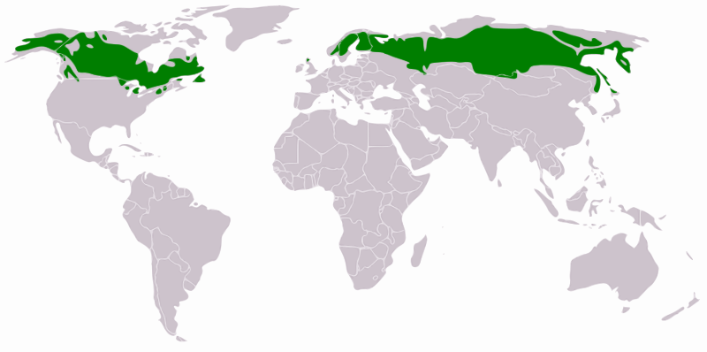
БИОМ ТАЈГЕ

Slide 9
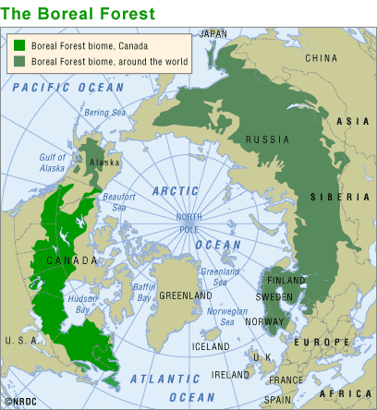
БИОМ
ТАЈГЕ
Бореалне шуме

Slide 10
БИОМ ТАЈГЕ
Налази се између зоне листопадних шума односно степа и пустиња (јужно) и зоне тундре (на северу).
Мала је брзина распадања органске материје због ниских температура (ствара се мало хумуса). Стога је земљиште неплодно, закишељено (од иглица четинара), често песковито и мочварно – подзоласто.
Висока је влажност ваздуха и земљишта, велике количине снега зими (количина падавина превазилази испаравање).
Овако суровим условима прилагођени су четинари. Ово су дрвенасте биљке које припадају голосеменицама - уместо плода имају шишарке.

Slide 11
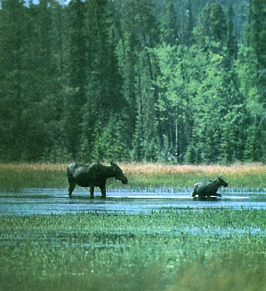
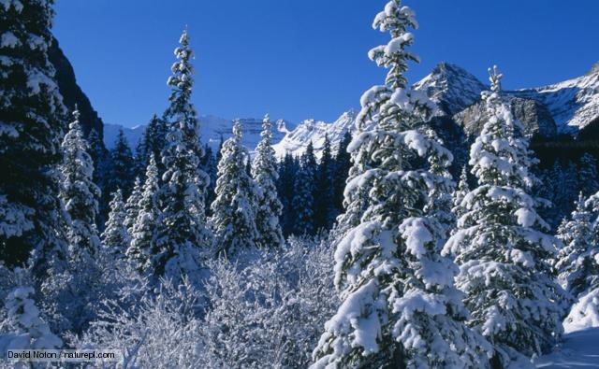
БИОМ ТАЈГЕ
Доминирају ЧЕТИНАРСКЕ ШУМЕ, и то најчешће само једна врста у шуми. Постоје тамне (шуме јеле и смрче), светле (борове шуме) и листопадне четинарске шуме (шуме ариша).

Slide 12
ВЕГЕТАЦИЈА БИОМА ТАЈГЕ
Услови ФИЗИОЛОШКЕ СУШЕ – има пуно влаге али је она због ниских температура тешко доступна биљкама
Прилагођености четинара:
најчешће зимзелено дрвеће, игличастог лишћа – четина (облик и воштана кутикула смањују транспирацију)
Плитко корење због танког слоја плодног тла
Коничан облик крошње са спуштеним гранама омогућава отпорност на снежне наслаге
Фотосинтеза се обавља у условима ниских температура и светлости (тамнозелена боја иглица омогућава ефикаснију фотосинтезу)
Стабла излучују смолу као одбрану од инсеката и за зацељивање оштећења
На закишељеном неплодном тлу расту углавном само лишајеви и маховине

Slide 13
ФЛОРА БИОМА ТАЈГЕ
У тајгама спрат дрвећа чини углавном једна врста четинара: нека од врста из рода јела, смрча, бор, ариш, муника, молика, Панчићева оморика, канадска тсуга.
У тамним шумама је недовољна количина светлости током целе године (не опада лишће) па има релативно мало биљака у доњим спратовима. Оне које опстају су често зимзелене, као жута мртва коприва, божиковина. Заступљени су и жбунови који имају бобице, нпр боровнице, рибизле, такође и папрати
Опале иглице разлажу гљиве, а распрострањене су и маховине и лишајеви
У светлијим шумама нпр. распрострањеног белог бора има више услова за раст доњих спратова биљака

Slide 14
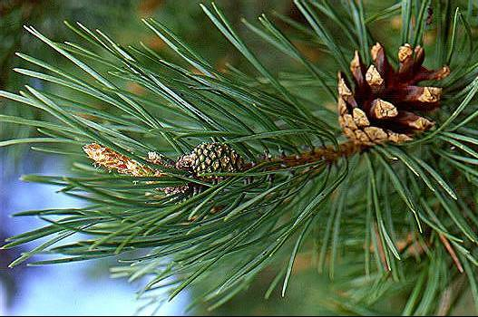
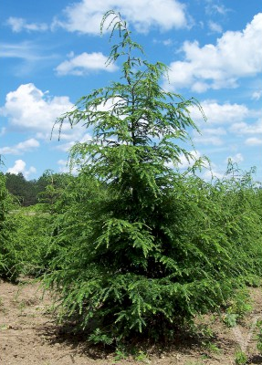
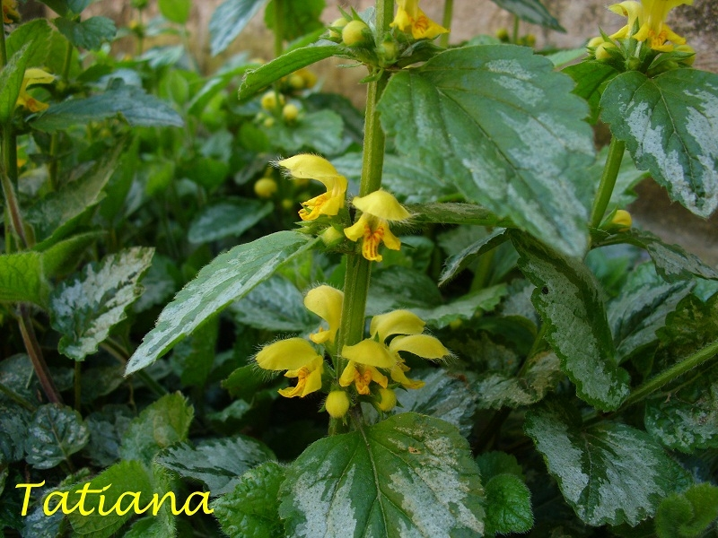
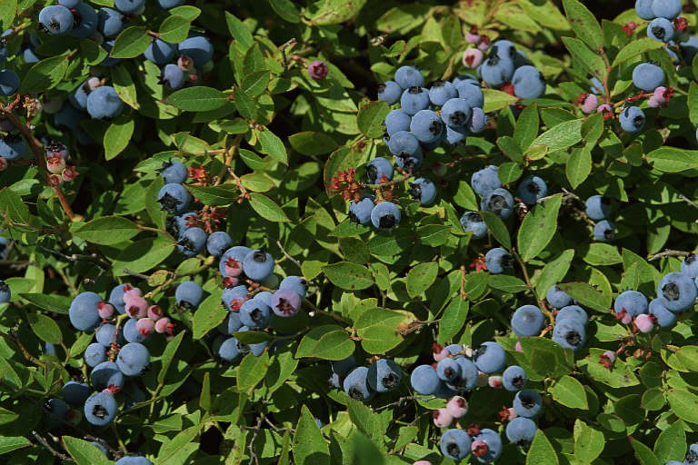
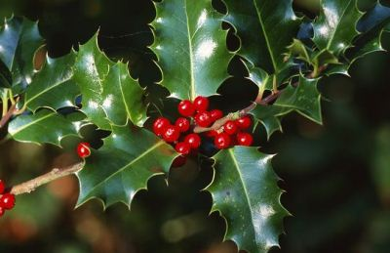
ФЛОРА БИОМА ТАЈГЕ
Канадска тсуга
Бели бор
Жута мртва коприва
Жбун боровница
Божиковина

Slide 15
ФАУНА БИОМА ТАЈГЕ
Релативно мало врста животиња је прилагођено суровим условима који владају већи део године у тајгама.
Многобројни су инсекти који су опрашивачи биљака и разлагачи органске материје
Неке врсте животиња падају у зимски сан (хибернирају) у подземним јазбинама – мрки медвед, мрмот, звечарке, жабе
Малобројне су врсте гмизаваца и водоземаца (хладнокрвне животиње) али неке врсте жаба могу преживети у леду и активирати се када температуре порасту
Птице селице бораве углавном лети у тајгама, док зими мигрирају, а срећу се крстокљуни, орлови, тетреби, канадске гуске
Мишеви и ровчице граде тунеле у снегу, а лосови и ирваси (врста јелена) преживљавају једући кору дрвећа

Slide 16
ФАУНА БИОМА ТАЈГЕ
Од глодара срећу се и веверице и даброви
Велики биљоједи су јелени карибу (амерички ирвас) или ирвас (иста врста у Азији и Европи), лос
Од грабљивица заступљени су ждеравац, видра, рис, лисица, хермелин, јазавац, вук, гризли у Северној Америци а у Сибиру среће се и сибирски тигар
Честа је мимикрија у виду белог крзна (зец или снежна кока имају бело крзно односно перје што им омогућава да буду мање уочљиве у снегу), а крзно сисара је зими гушће
Код зечева и ждеравца шапе су широке па не западају у дубок снег

Slide 17
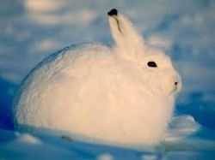
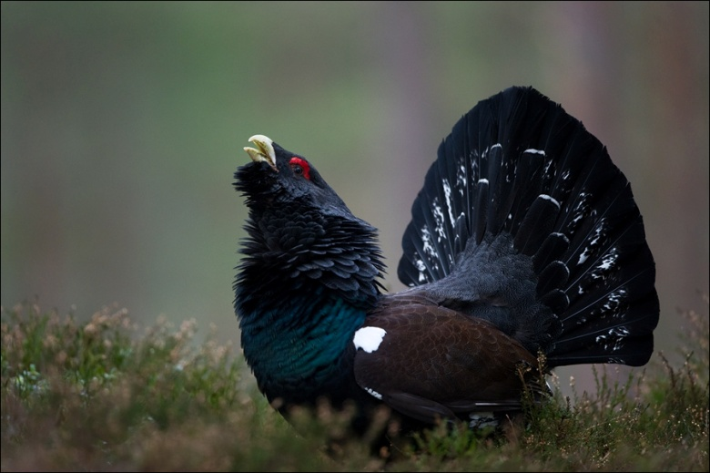
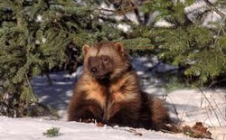
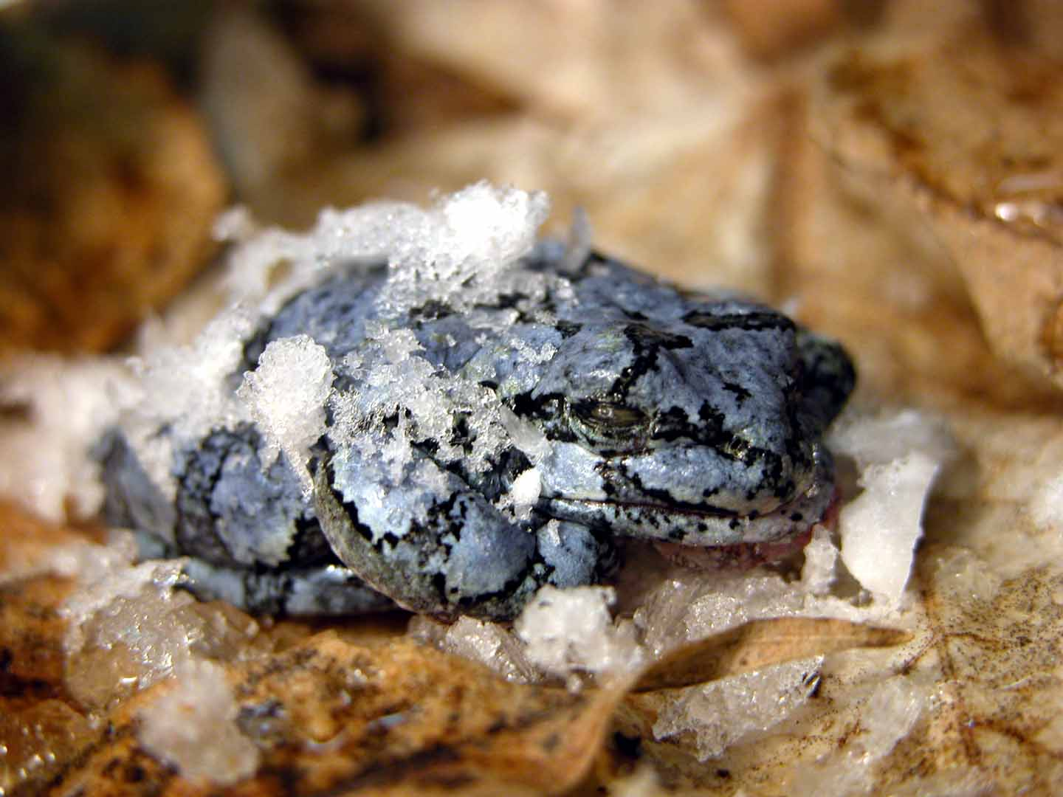
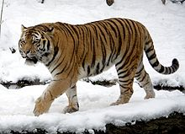
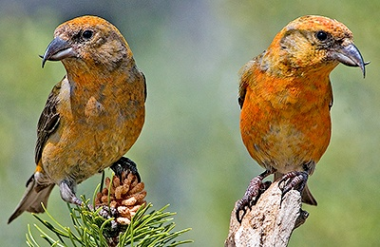
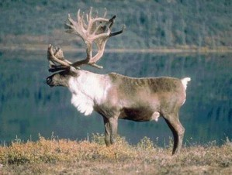
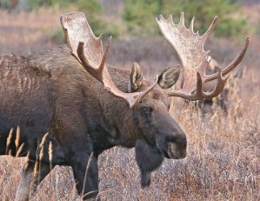
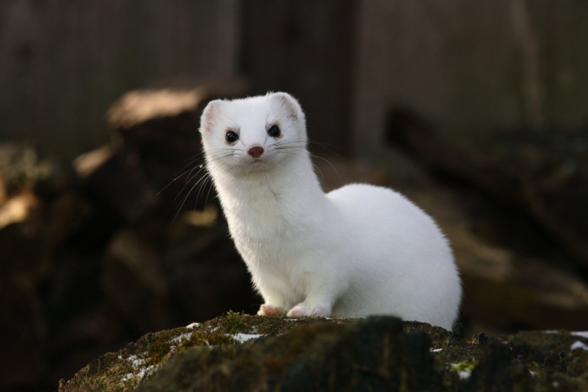
ФАУНА БИОМА ТАЈГЕ
Арктички зец
Велики тетреб
Ждеравац
Сива арбореална жаба
Сибирски тигар
Крстокљун
Лос
Карибу - ирвас
Хермелин

Slide 18
https://www.youtube.com/watch?v=24wERZuIVCA

Slide 19
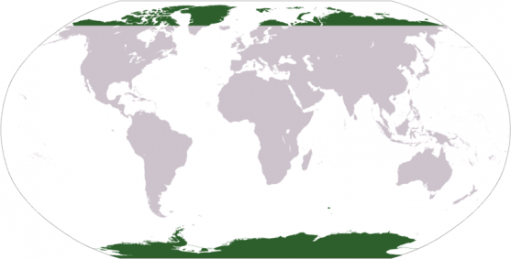
ПОЛАРНА КЛИМАТСКА ЗОНА
Од 60˚ северне географске ширине до Северног пола и од 60˚ јужне географске ширине до Јужног пола

Slide 20
ПОЛАРНА КЛИМАТСКА ЗОНА
На Северној Хемисфери обухвата север Европе (север и северозапад Скандинавског полуострва, север Русије, север Канаде и север и северозапад Аљаске, а на Јужној Хемисфери Антарктик.

Slide 21
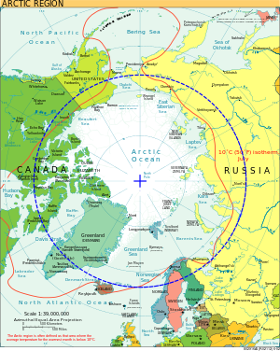
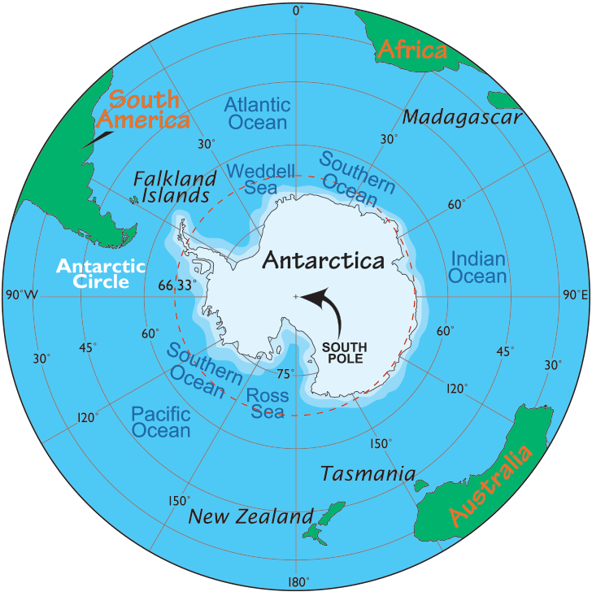
Северни поларни круг (од северног поларника, тј 66.3˚сгш до северног пола) обухвата Арктик који чини 30% копна и Северно поларно море, а јужни поларни круг (од јужног
поларника, тј 66.3˚јгш до
јужног пола) укључује
континент Антарктик.

Slide 22
ПОЛАРНА – ХЛАДНА КЛИМАТСКА ЗОНА
Због примања мање топлоте од сунчевог зрачења (зраци падају под малим углом), ова клима је хладна и сурова. Током шест летњих месеци влада поларни дан (сунце не залази), а током друге половине године поларна ноћ. Ово је зона вечитог леда.
Зими се температуре спуштају и испод -50˚С, зима траје и до 8 месеци, а лета су прохладна и кратка (2-3 месеца), са температуром 0-10 ˚С.
Падавина је мало, нарочито у Сибиру. Зими пада врло мало снега и дувају ветрови, тако да је тло углавном огољено. Зими се Северно море заледи. Апсолутна влажност ваздуха је врло мала, јер због хладноће вода не испарава са тла, а нарочито зими, када лед спречава испаравање воде са морске површине.
Неки делови у оквиру поларног круга имају топлију климу, нпр у Норвешкој западна обала се греје од Голфске струје са просечном годишњом темературом од 4-6°C, што је 5-15°C више од других позиција на 60 to 65° северне географске ширине

Slide 23
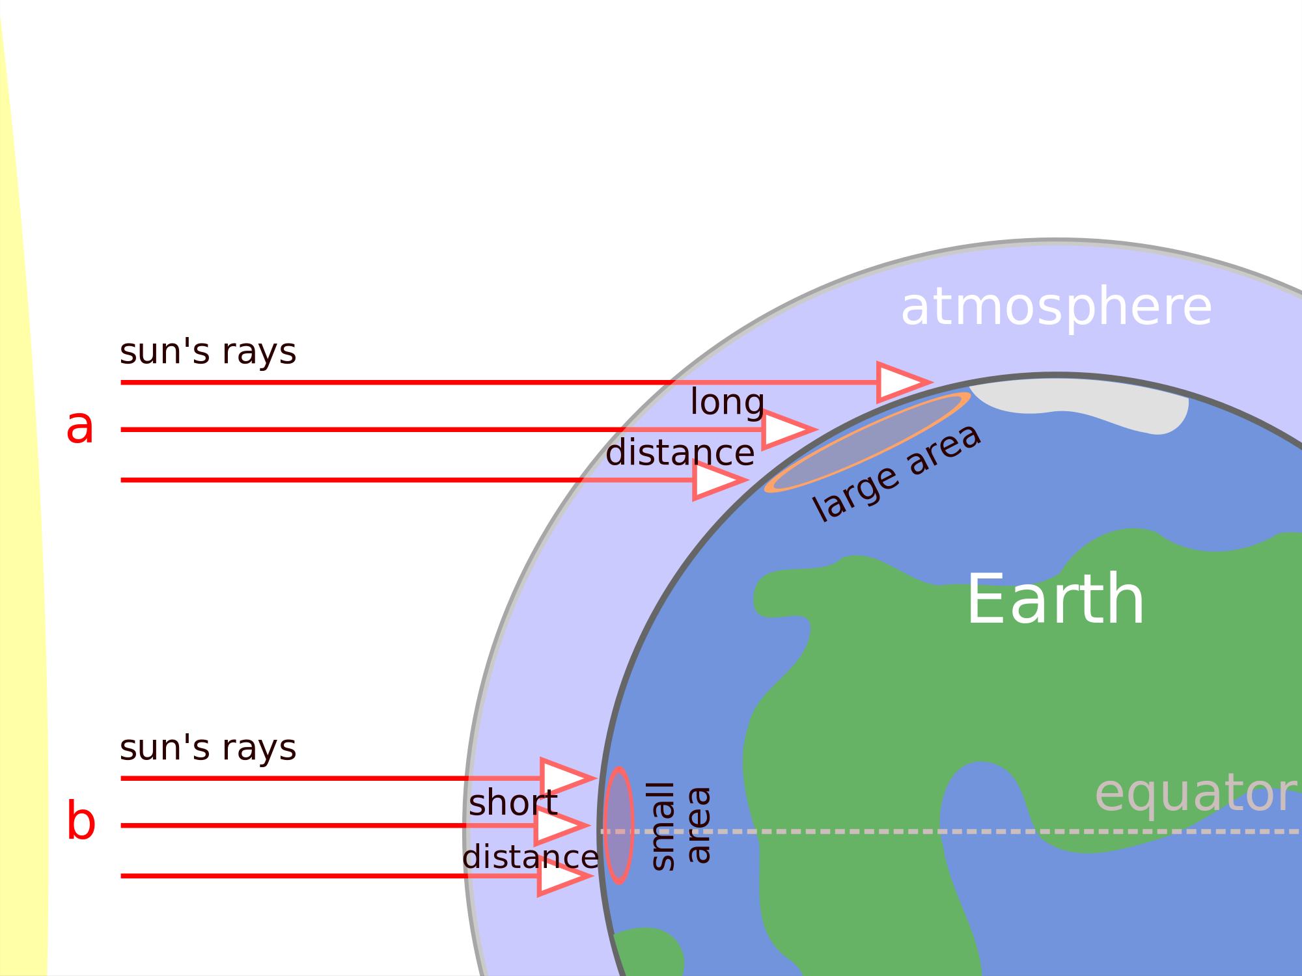
ПОЛАРНА – ХЛАДНА КЛИМАТСКА ЗОНА
Сунчеви зраци
Сунчеви зраци

Slide 24
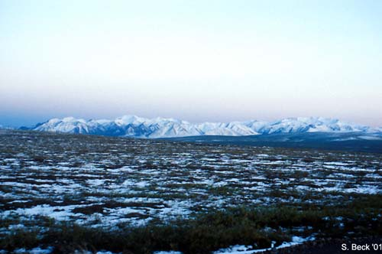
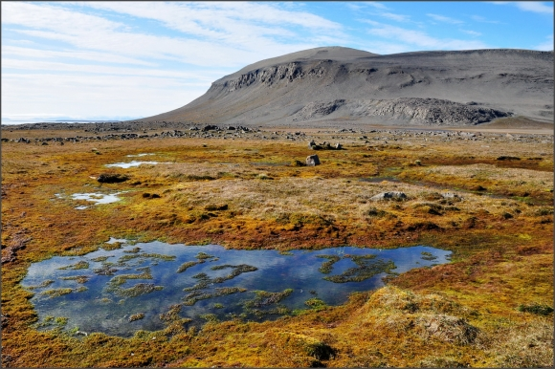
ПОЛАРНА КЛИМА
Земљиште је стално смрзнуто и зове се пермафрост. Лети се одмрзну само површински слојеви тла, па вода не може да се пробије у дубље слојеве – земљиште је влажно, мочварно.
Услови живота су неповољни, флора и фауна сиромашна.
За поларну зону карактеристичан је биом ТУНДРЕ. Према половима налази се поларна пустиња где практично нема живота.

Slide 25
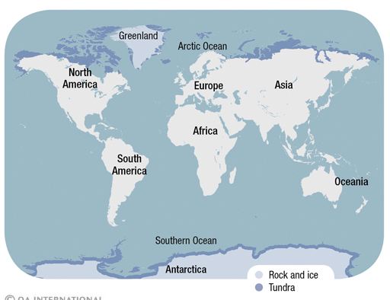
БИОМ ТУНДРЕ
Стене и лед
Тундра

Slide 26
ПЛАНИНСКА ТУНДРА
Поред тундре која се јавља на самом северу и југу планете, карактеристични климатски услови тундре које прате и специфична флора и фауна могу се наћи и на високим планинама ван ових географских зона. Зато се они називају и планинска тундра. Прилагођености биљака и животиња, тј животне форме су сличне, али су представљене другим врстама.

Slide 27
ВЕГЕТАЦИЈА АРКТИЧКЕ ТУНДРЕ
Због замрзнуте подлоге владају услови ФИЗИОЛОШКЕ СУШЕ
Нема дрвећа!!! Доминирају маховине и лишајеви
Вегетативни период биљака (раст, цветање, размножавање, плодоношење) је могућ само у 2-3 летња месеца.
Биљке тундре припадају еколошкој групи ПСИХРОФИТА прилагођених на хладну климу:
приземни слој тла је топлији, зими их штити снег: биљке су ниског и спорог раста
Јаки ветрови: пузећа форма жбунића
Суша - смањење транспирације и упијање воде: јастучасти листови и бусенаста форма– слично као у пустињи
Кожасти ситни љуспасти или игличасти листови, неке врсте имају длакаве листове

Slide 28
ФЛОРА АРКТИЧКЕ ТУНДРЕ
Спратовност: спрат жбунова, спрат жбунића и зељастих биљака, спрат мановина и лишајева
Органска материја се слабо распада због хладноће па се уместо хумуса ствара тресет
Од жбунова и жбунића срећу се патуљаста бреза, жбунаста врба, зељасте цветнице као што су неке врсте шаша, трава, арктички мак

Slide 29
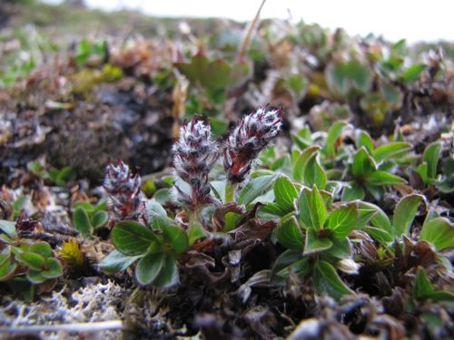
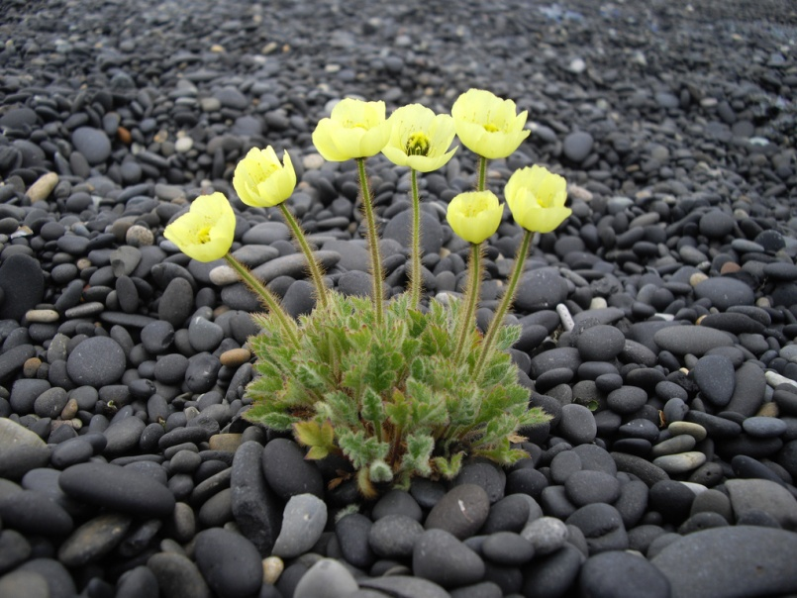
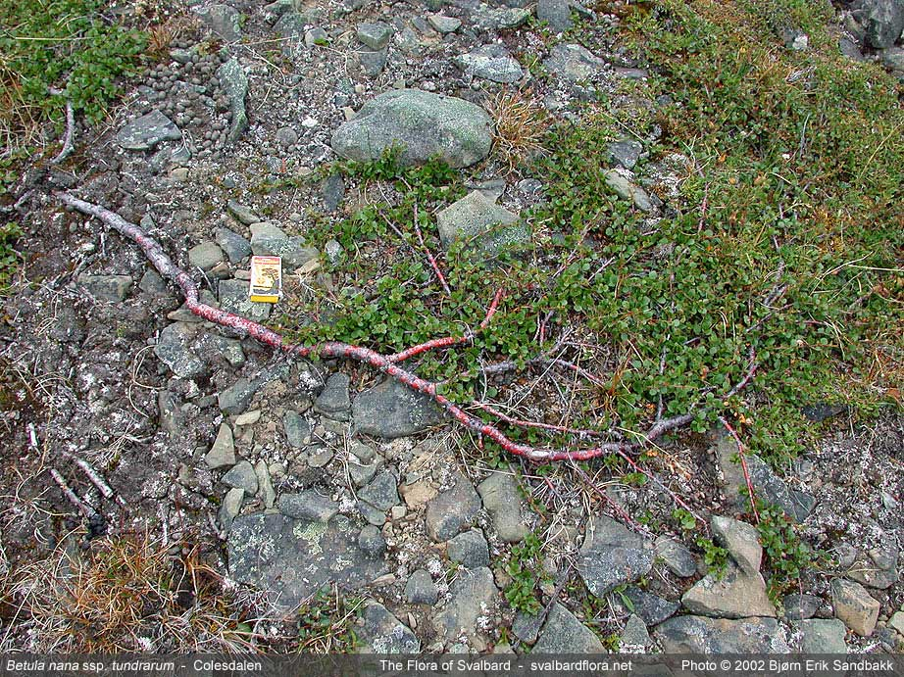
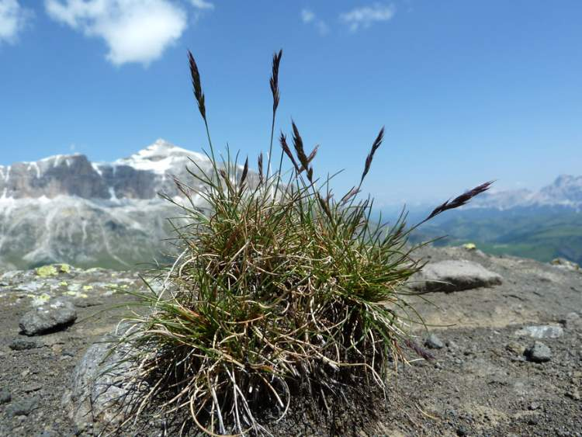
ФЛОРА АРКТИЧКЕ ТУНДРЕ
Жбунаста врба
Арктички мак
Патуљаста бреза
Трава Festuca

Slide 30
ФАУНА ТУНДРЕ
Фауна тундре је прилагођена на сурове климатске услове:
Смањење одавања топлоте:
Округласто здепасто тело, кратких екстремитета и ушију
Густо крзно
Фауна северне тундре је сиромашна а срећу се неке врсте које живе и у тајгама, јужније од тундре. Већина животиња опстаје у тундри лети, а зими се сели јужније у тајге.
Углавном су врсте широко распрострањене и на Северноамеричком и Евроазијском континенту
Лети има пуно инсеката, нпр комараци, муве, обади
Птице: снежна сова, снежна кока, птице селице- лабуди, гуске
Велики биљоједи: карибу или ирвас или соб (припитомљена врста), мошусно говече
Глодари: леминг
Зечеви (слични глодарима али представљају посебан ред): арктички зец
Грабљивице: поларни медвед, поларна лисица, вук
Морски сисари: морж, белуга кит, нарвал, фоке (неколико врста)

Slide 31
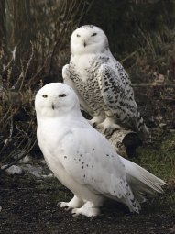
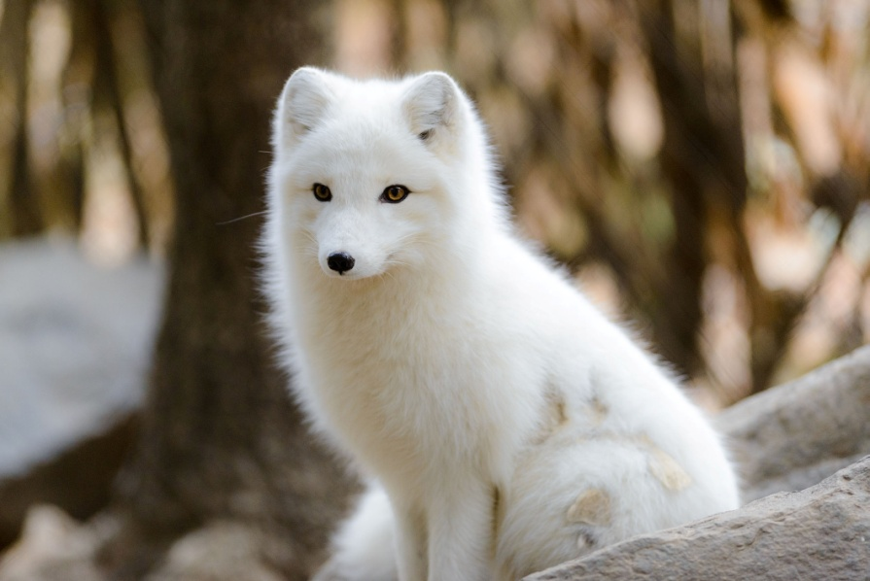
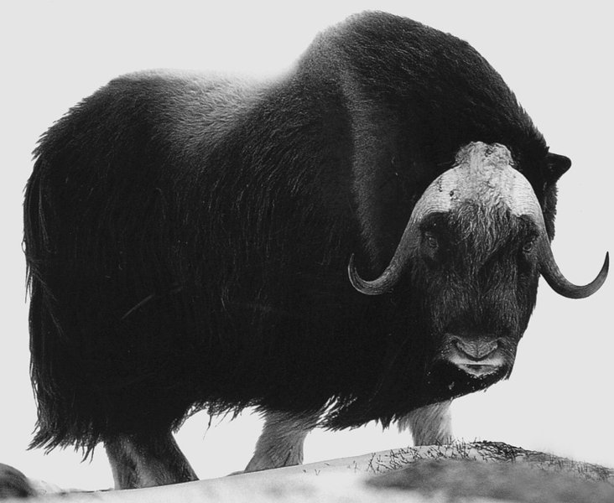
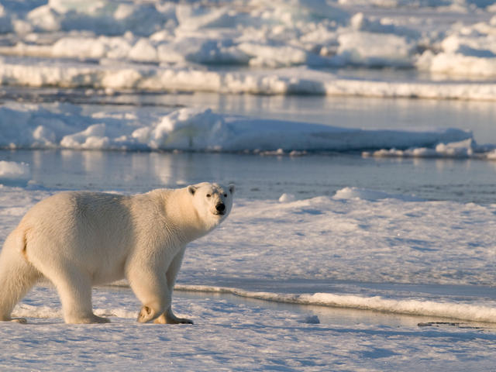
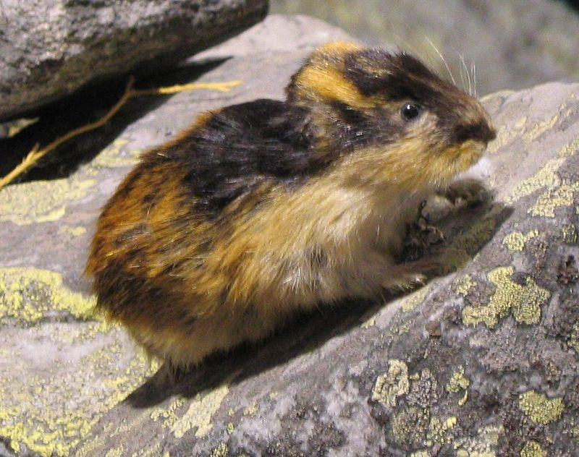
ФАУНА АРКТИЧКЕ ТУНДРЕ
Снежна сова
Поларна лисица
Мошусно говече
СЕВЕРНИ ПОЛ!!!
Арктички зец
Леминг

Slide 32
АНТАРКТИК
Континент се налази испод 3 км леда и има доста планина за разлику од арктичког региона који је углавном раван
Окружен је Јужним Океаном
Најхладније подручје на планети – температуре падају и испод 60˚С (најнижа измерена температура била је 89 ˚С), мало је падавина, дувају снажни ветрови
Флора: нема виших облика биљака сем гљива, маховина и лишајева у приобалним подручјима
Фауна је сконцентрисана на обалама се могу наћи пингвини, албатроси и фоке који су везани за океан, али нема копнених сисара.
Адаптације: дебело крзно или слој сала (фоке) или густо перје (пингвини)
Цео екосистем зависи од рачића – крилова којима се хране лигње и рибе, којима се хране пингвини (17 врста), фоке (19 врста). Пингвинима се хране фоке и делфини (орка – кит убица је делфин!)

Slide 33
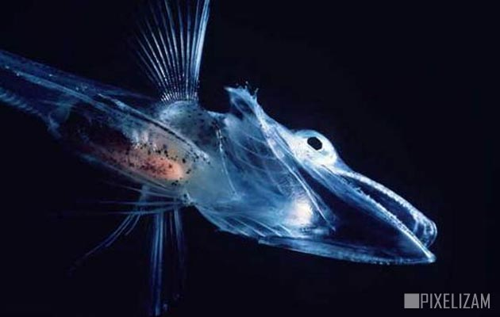
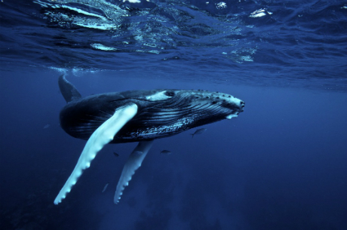
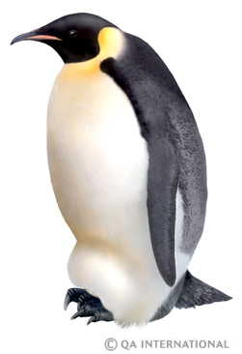
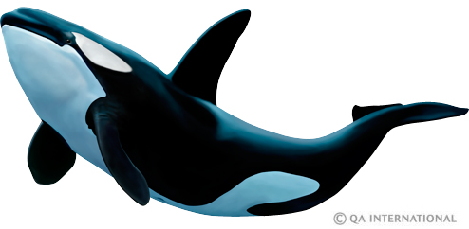
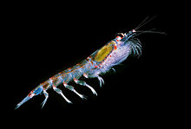
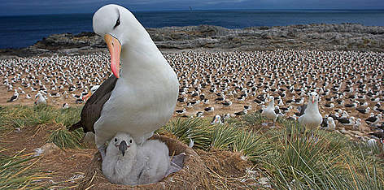
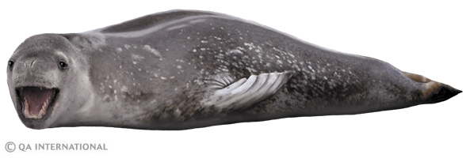
ФАУНА АНТАРКТИКА
Ледена риба
Грбави кит
Крил
Орка - делфин
Албатрос
Царски пингвин
Леопард фока

Slide 34
АНТАРКТИЧКО ФЛОРИСТИЧКО ЦАРСТВО
Не налази се на самом Антарктику, већ на најјужнијим деловима Јужне Америке, Африке, Новог Зеланда.
Представља сродне врсте које потичу од некадашње антарктичке флоре када је Антарктик био много топлије место које је припадало суперконтиненту Гондвани

Slide 35
СЕВЕРНИ ЛЕДЕНИ И ЈУЖНИ ОКЕАН
За разлику од копна, у поларним океанима са отапањем леда буја живот, будући да са продором светла у воду омогућена је фотосинтеза и почињу да се развијају фитопланктонске алге, буја зоопланктон који се храни тим алгама, што привлачи јата риба које се хране зоопланктоном и грабљивица (фока, китова, итд), које се хране рибом.

